Slide 1


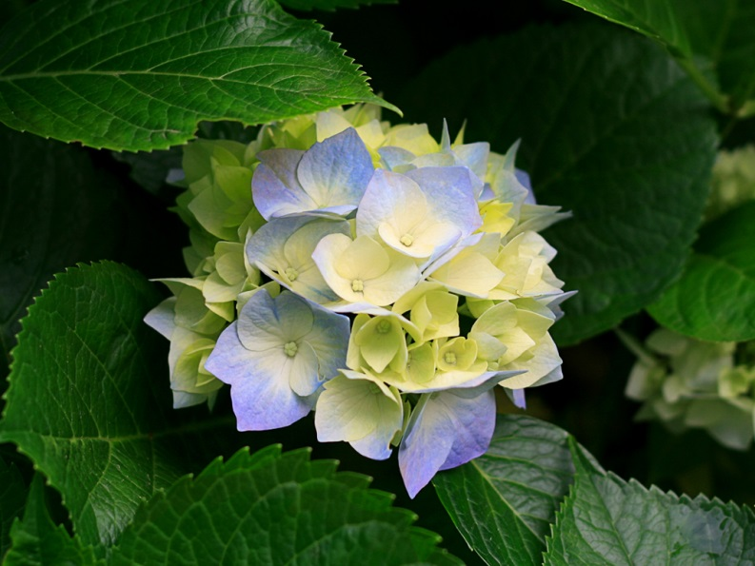
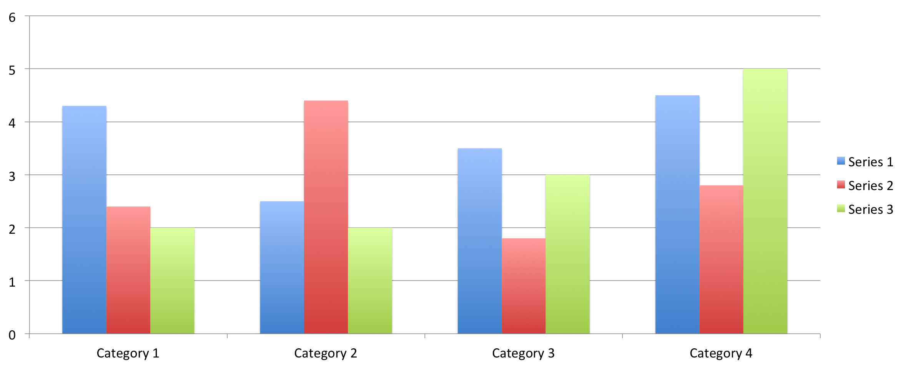
Título (em Arial Bold 72pt ou 60pt)
Nomes dos autores (até seis autores), Arial Negrito corpo 40pt
Nome da Unidade, Arial Regular corpo 30pt
Introdução
Objetivo
Corpo do texto em Arial Regular tamanho 32pt, podendo ser reduzido para até 24pt
Erat volupat Ut enim a]dminim veriam, Et duisautem vel eum irere dolor ]sint occaecat cupidiat non provident. similtempor.tempor.tempor.temporErat volupat Ut enim a]dminim veriam, Et duisautem vel eum irere dolor autem vel eum irere dolor in reprehenderit involupat velit esse molestale, ]sint occaecat cupidiat non provident. similtempor.tempor.tempor.tempor.Erat volupat Ut enim a]dminim veriam, Et duisautem vel eum irere dolor volupat velit esse molestale, vel illum dolore eu At vero eos et justo odio]sint occaecat cupidiat non provident. similtempor.tempor.tempor.tempor.Erat volupat Ut enim a]dminim veriam, Et duisautem vel eum irere dolor fugiat nulla paratur. At vero eos et justo odioque vlandit pre praesant lum ]sint occaecat cupidiat non provident. similtempor.tempor.tempor.tempor.Erat volupat Ut enim a]dminim veriam, Et duisautem vel eum irere dolor dignissim que vlandit pre praesant luptatum dolor et molesiias exceptur]sint occaecat cupidiat non provident.
Corpo do texto em Arial Regular tamanho 32pt, podendo ser reduzido para até 24pt
Erat volupat Ut enim a]dminim veriam, Et duisautem vel eum irere dolor ]sint occaecat cupidiat non provident. similtempor.tempor.tempor.temporErat volupat Ut enim a]dminim veriam, Et duisautem vel eum irere dolor autem vel eum irere dolor in reprehenderit involupat velit esse molestale, ]sint occaecat cupidiat non provident. similtempor.tempor.tempor.tempor.Erat volupat Ut enim a]dminim veriam, Et duisautem vel eum irere dolor volupat velit esse molestale, vel illum dolore eu At vero eos et justo odio]sint occaecat cupidiat non provident. similtempor.tempor.tempor.tempor.Erat volupat Ut enim a]dminim veriam, Et duisautem vel eum irere dolor fugiat nulla paratur. At vero eos et justo odioque vlandit pre praesant lum ]sint occaecat cupidiat non provident. similtempor.tempor.tempor.tempor.Erat volupat Ut enim a]dminim veriam, Et duisautem vel eum irere dolor dignissim que vlandit pre praesant luptatum dolor et molesiias exceptur]sint occaecat cupidiat non provident.
Métodos
Resultados e Discussão
Corpo do texto em Arial Regular tamanho 32pt, podendo ser reduzido para até 24pt
Erat volupat Ut enim a]dminim veriam, Et duisautem vel eum irere dolor ]sint occaecat cupidiat non provident. similtempor.tempor.tempor.temporErat volupat Ut enim a]dminim veriam, Et duisautem vel eum irere dolor autem vel eum irere dolor in reprehenderit involupat velit esse molestale, ]sint occaecat cupidiat non provident. similtempor.tempor.tempor.tempor.Erat volupat Ut enim a]dminim veriam, Et duisautem vel eum irere dolor volupat velit esse molestale, vel illum dolore eu At vero eos et justo odio]sint occaecat cupidiat non provident. similtempor.tempor.tempor.tempor.Erat volupat Ut enim a]dminim veriam, Et duisautem vel eum irere dolor fugiat nulla paratur. At vero eos et justo odioque vlandit pre praesant lum ]sint occaecat cupidiat non provident. similtempor.tempor.tempor.tempor.Erat volupat Ut enim a]dminim veriam, Et duisautem vel eum irere dolor dignissim que vlandit pre praesant luptatum dolor et molesiias exceptur]sint occaecat cupidiat non provident.
Corpo do texto em Arial Regular tamanho 32pt, podendo ser reduzido para até 24pt
Erat volupat Ut enim a]dminim veriam, Et duisautem vel eum irere dolor ]sint occaecat cupidiat non provident. similtempor.tempor.tempor.temporErat volupat Ut enim a]dminim veriam, Et duisautem vel eum irere dolor autem vel eum irere dolor in reprehenderit involupat velit esse molestale, ]sint occaecat cupidiat non provident. similtempor.tempor.tempor.tempor.Erat volupat Ut enim a]dminim veriam, Et duisautem vel eum irere dolor volupat velit esse molestale, vel illum dolore eu At vero eos et justo odio]sint occaecat cupidiat non provident. similtempor.tempor.tempor.tempor.Erat volupat Ut enim a]dminim veriam, Et duisautem vel eum irere dolor fugiat nulla paratur. At vero eos et justo odioque vlandit pre praesant lum ]sint occaecat cupidiat non provident. similtempor.tempor.tempor.tempor.Erat volupat Ut enim a]dminim veriam, Et duisautem vel eum irere dolor dignissim que vlandit pre praesant luptatum dolor et molesiias exceptur]sint occaecat cupidiat non provident.
exemplo | exemplo | exemplo | exemplo | exemplo
exemplo | exemplo | exemplo | exemplo | exemplo
exemplo | exemplo | exemplo | exemplo | exemplo
exemplo | exemplo | exemplo | exemplo | exemplo
exemplo | exemplo | exemplo | exemplo | exemplo
Conclusão
Referências
Corpo do texto em Arial Regular tamanho 32pt, podendo ser reduzido para até 24pt
Erat volupat Ut enim a]dminim veriam, Et duisautem vel eum irere dolor ]sint occaecat cupidiat non provident. similtempor.tempor.tempor.temporErat volupat Ut enim a]dminim veriam, Et duisautem vel eum irere dolor autem vel eum irere dolor in reprehenderit involupat velit esse molestale, ]sint occaecat cupidiat non provident. similtempor.tempor.tempor.tempor.Erat volupat Ut enim a]dminim veriam, Et duisautem vel eum irere dolor volupat velit esse molestale, vel illum dolore eu At vero eos et justo odio]sint occaecat cupidiat non provident. similtempor.tempor.tempor.tempor.Erat volupat Ut enim a]dminim veriam, Et duisautem vel eum irere dolor fugiat nulla paratur. At vero eos et justo odioque vlandit pre praesant lum ]sint occaecat cupidiat non provident. similtempor.tempor.tempor.tempor.Erat volupat Ut enim a]dminim veriam, Et duisautem vel eum irere dolor dignissim que vlandit pre praesant luptatum dolor et molesiias exceptur]sint occaecat cupidiat non provident.
Erat volupat Ut enim a]dminim veriam, Et duisautem vel eum irere dolor ]sint occaecat cupidiat non provident.
Similtempor.tempor.tempor.temporErat volupat Ut enim a]dminim veriam, Et duisautem vel eum irere dolor autem vel eum irere dolor in reprehenderit involupat velit esse molestale, ]sint occaecat cupidiat non provident.
Similtempor.tempor.tempor.tempor.Erat volupat Ut enim a]dminim veriam, Et duisautem vel eum irere dolor volupat velit esse molestale, vel illum dolore eu At vero eos et justo odio]sint occaecat

